Slide 1

瀑布

Slide 2

叠 涌 滩 喻
丈 仰 伟 尘
dié yǒng tān yù
zhàng yăng wĕi chén
翘舌音：千丈（zhàng）
尘（chén）土

Slide 3
叠（ ）涌（ ）滩（ ）
喻（ ）丈（ ）仰（ ）
伟（ ）尘（ ）
重叠 涌现 沙滩
比喻 万丈 仰望
伟大 灰尘

Slide 4
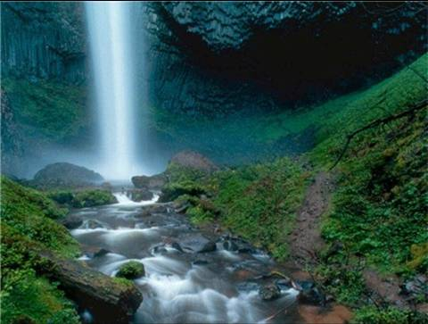
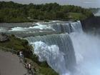


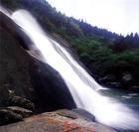
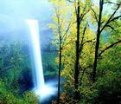

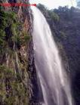
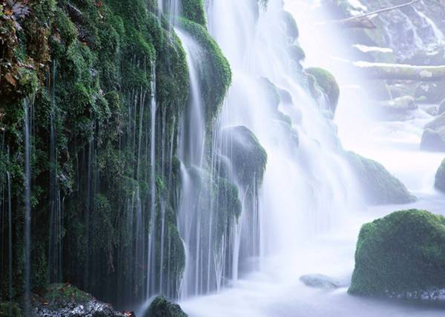

PPT课件：www.1ppt.com/kejian/ 语文课件：www.1ppt.com/kejian/yuwen/
数学课件：www.1ppt.com/kejian/shuxue/ 英语课件：www.1ppt.com/kejian/yingyu/
人教版一年级语文上册：www.1ppt.com/kejian/yuwen/138/
人教版二年级语文上册：www.1ppt.com/kejian/yuwen/160/
人教版三年级语文上册：www.1ppt.com/kejian/yuwen/161/
人教版四年级语文上册：www.1ppt.com/kejian/yuwen/162/
人教版五年级语文上册：www.1ppt.com/kejian/yuwen/163/
人教版六年级语文上册：www.1ppt.com/kejian/yuwen/164/
人教版七年级语文上册：www.1ppt.com/kejian/yuwen/165/
人教版八年级语文上册：www.1ppt.com/kejian/yuwen/166/
人教版九年级语文上册：www.1ppt.com/kejian/yuwen/167/
瀑布的雄伟壮观，洪大气势和伟大形象。

Slide 5
听见{
好像叠叠的浪涌上岸滩，
又像阵阵的风吹过松林。

Slide 6

千丈青山衬着一道白银
将洁白.壮观的瀑布比作“一道白银”。
在高大的青山映衬下，瀑布更美了！
远看瀑布

Slide 7
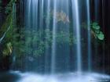
好伟大呀，一座珍珠的屏！

Slide 8
时时来一阵风，
把它吹得如烟，如雾，如尘。
近观瀑布
总结：本文从听觉和视觉的角度，
描写了瀑布的洪大气势和伟大形象，
表达了作者对祖国山河的热爱。

Slide 9
联系上下文理解词语
景象：
比喻：
衬：
仰望：
现象，状况。
打比方，用某些相类似的事物来比拟
想要说的某一事物，以便表达得更加
生动，鲜明。
衬托和对照，为了使事物的特点突出。
抬头往上看。

